Slide 1
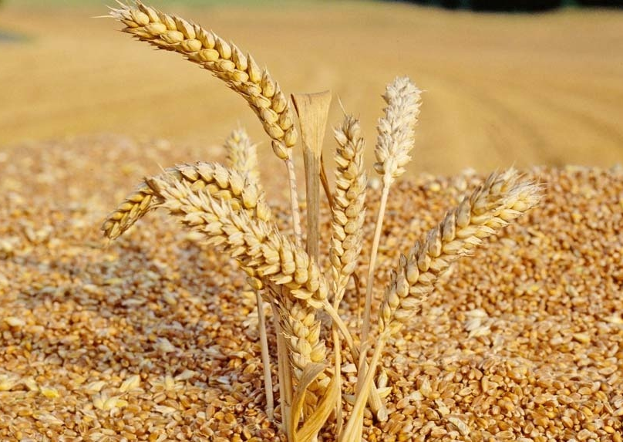
塔吉克斯坦农业发展和粮食安全
Nazarov Bakhodur
塔吉克斯坦共和国农业部

Slide 2
主要农业发展指标
61.2%
22.6%
25%
从事农业人口比例
农业的社会和经济重要性不仅体现在指标上，而且在塔吉克斯坦《国家发展战略2030》中也发挥着关键作用，在该战略中，提高农业生产率对于实现粮食安全目标至关重要
农业占本国GDP份额
农业占本国出口份额

Slide 3
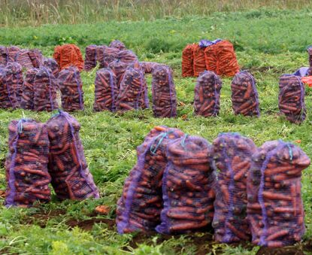
改革成果
塔吉克斯坦在农业改革和建立农工体系方面取得了显著成果：
尽管自然资源有限，且极易受到气候威胁影响，但农业平均增长率为6.4%（2010-2019年），2020年和2021年分别为8.8%和6.6%
农产品生产和出口呈积极趋势
这种增长主要是由于促进了土地改革，加速了多元化，并在一定程度上提高了生产力

Slide 4
农业生产积极趋势
 | 2000 | 2005 | 2016 | 2021 | 2021 /2000 | 2021/ 2016
 | 550 | 935 | 1435.8 | 1586.5 | 2.8 倍 | 110.4%
 | 303 | 555 | 898.1 | 1041.3 | 3.4 倍 | 115,9;
 | 355 | 719 | 1748.3 | 2597.5 | 7.3 倍 | 148,5;
 | 95 | 170 | 594.2 | 818.8 | 8.6 倍 | 137,8;
 | 170 | 148 | 364.1 | 444.4 | 2.6 倍 | 122;
 | 110 | 91 | 214.7 | 267.5 | 2.4 倍 | 111.4 %
 | 59 | 108 | 116.7 | 163.9 | 2.8 倍 | 128.6%
 | 310 | 533 | 918 | 1042.6 | 3.3 倍 | 111.2%
 | 24 | 99 | 337.1 | 1053.5 | 43.9% | 2.9 倍

Slide 5
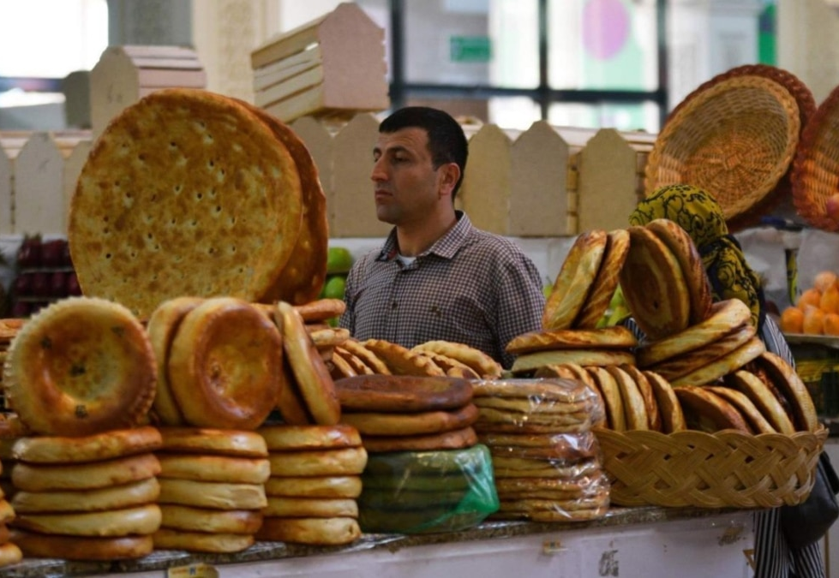
粮食自给（自给率）积极趋势
谷物 - 62%,
马铃薯 - 101.8%,
蔬菜和瓜类 - 102,6%,
水果 - 103,4%,
肉类和肉制品 - 90%,
牛奶和乳制品 - 95.3%,
糖 - 9.5%,
糖果 - 53,4%,
牛奶 - 96,8%,
鸡蛋 - 44,5%,
肉类 - 38.7%,
植物油 - 31,5%.

Slide 6
生产率增长是实现粮食安全的关键。然而，一些阻碍实现全面粮食安全的体制、结构性、科学和技术问题仍未解决。

Slide 7
农业主要问题
农业生产者的派系斗争和小规模生产持续存在
土地资源利用效率低
生产性农业水资源利用效率低
缺乏适合当地条件、数量充足的优质种子、种苗和种植资源
农业突发事件预警和响应系统不完善
农业对气候变化适应程度低
农业物流服务不发达

Slide 8
农业主要问题
农业研发和教育不发达
农产品质量保障和安全问题未解决
参与制定和实施国家政策的国家机构能力不足
部门间和部际协调不力
数据不完整以及
旨在发展农业等行业的国家资金不足

Slide 9
《农粮系统发展和可持续农业计划2030》
该计划目标：
“加强农业结构和体制改革，旨在形成能够解决粮食安全领域当前问题和提高出口产品竞争力的可持续和高效农业生产”

Slide 10
该计划任务
优化管理和控制系统，侧重引入新预测和规划方法以及公共支出多元化；
改善部门计划、机构和组织层面的部际和部门间协调；
改造农业科学、技术和教育基础；
改善农业生产所需的农业物流基础设施；
为发展农业推广服务创造条件；
引入气候优化型农业方法；

Slide 11
该计划任务（续）
实现农粮系统对气候变化的抵御能力；
促进高效用水、节水技术，降低能源成本和水污染；
合理利用土壤，确保作物高收益；
鼓励农业生产者加入生产集团、农产工业集群和其他形式合作机制。

Slide 12
战略优先事项
优先事项 1:
强化机制
优先事项 2:
建设农村发展基础设施
优先事项 3:
发展农业推广和知识转让系统
优先事项 4:
粮食安全和食品安全
优先事项 5:
食品安全、兽医服务和植物保护
优先事项 6:
有效运营供应链
创新解决方案、绿色农业、农村发展、性别平等，等

Slide 13
有利于实施该计划、加强粮食安全的区域合作机会
形成有效和及时出口优质农产品的区域基础设施（建立和整合仓储设施、冷库、批发和配送中心、蔬菜储存全链条）
建立农业和粮食电子贸易系统（区域电子贸易平台、农业技术解决方案平台，旨在提高生产率，交流经验，就动物流行病区监测相关问题开展线上交流，从而及时消除动物传染病、检疫害虫等）
举行区域会议、讨论和研讨会，交流确保粮食安全经验

Slide 14
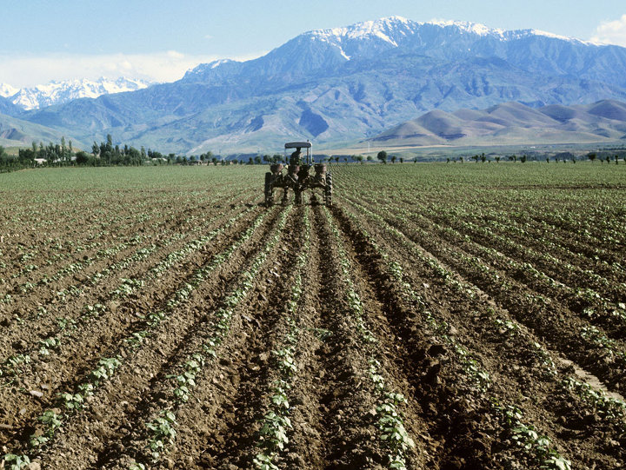
塔吉克斯坦共和国农业部
电子邮件： www.moa.tj
电话： 2353914、2353867

